Slide 1


সবাইকে স্বাগতম

Slide 2

শ্রেণি : ৮ম
বিষয় : তথ্য ও যোগাযোগ প্রযুক্তি
অধ্যায় : 2
সময় : ৫০ মিনিট
তারিখ : ২০/০১/২০২০
সবুজ ভট্টাচার্য্য
কম্পিউটার ডেমোনেস্ট্রেটর
রাউজান আর্যমৈত্রেয় ইনস্টিটিউশন
রাউজান, চট্টগ্রাম

Slide 3
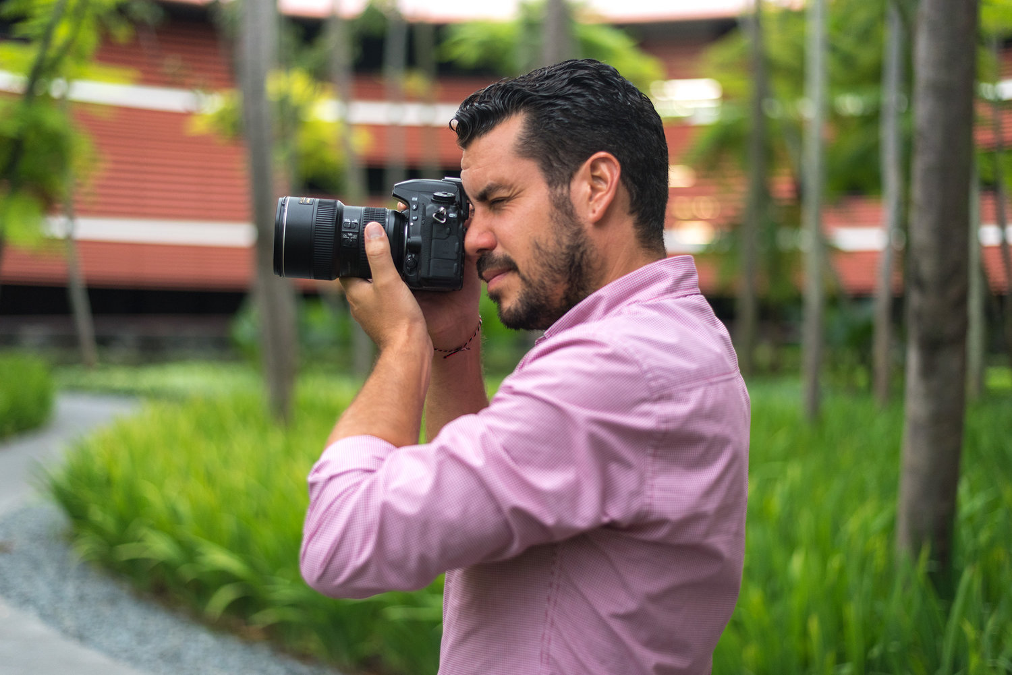
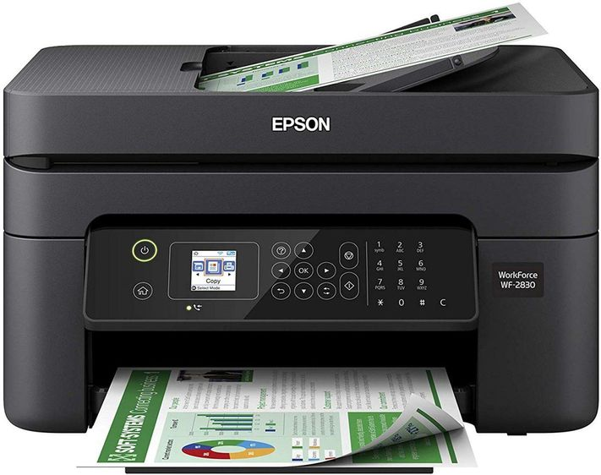
এই ছবি গুলো লক্ষ্য কর এবং চিন্তা কর
ছবি তুলছে
প্রিন্টার

Slide 4
আউটপুট ডিভাইস

Slide 5
এই পাঠ শেষে শিক্ষার্থীরা...
১। আউটপুট ডিভাইস কী তা বলতে পারবে।
২। আউটপুট ডিভাইস সনাক্ত করতে পারবে।
৩। আউটপুট ডিভাইসের ব্যবহার বর্ণনা করতে পারবে।

Slide 6
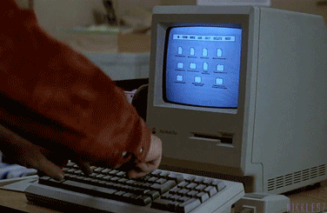
ফলাফল দেখাচ্ছে কোথায় ?
কী-বোর্ডের সাহায্যে।
লোকটি কীসের সাহায্যে তথ্য কম্পিউটারে প্রবেশ করাচ্ছে ?
ফলাফল দেখাচ্ছে মনিটরে।
অর্থাৎ ইনপুট ডিভাইসের দ্বারা কম্পিউটারের ভেতর তথ্য উপাত্ত পাঠানো হয়। কম্পিউটার মেমোরি আর প্রসেসর দিয়ে সেই তথ্য উপাত্তের ওপর কাজ করে, যে ফলাফল পাওয়া যায় সেটা যে ডিভাইস দিয়ে বাইরের জগতে পাঠিয়ে দেয়া হয় তাকে আউটপুট ডিভাইস বলে।

Slide 7
একক কাজ
আউটপুট ডিভাইস কাকে বলে ?

Slide 8
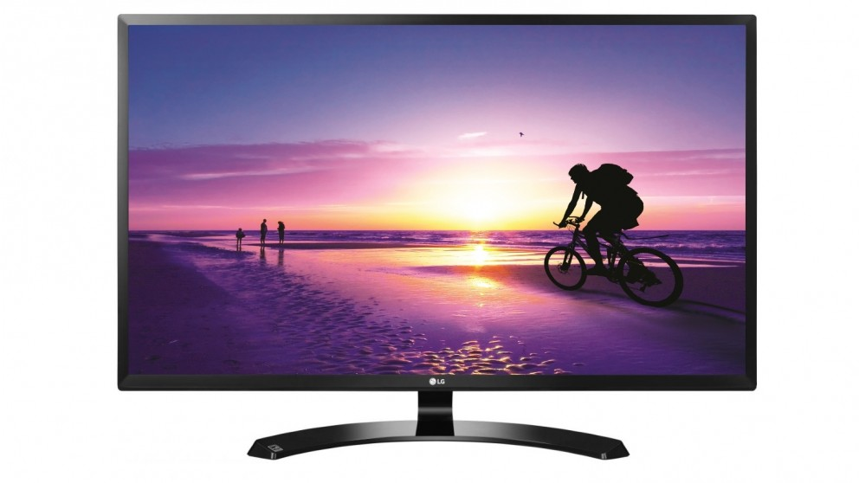
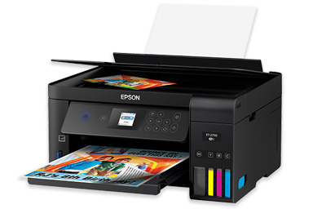
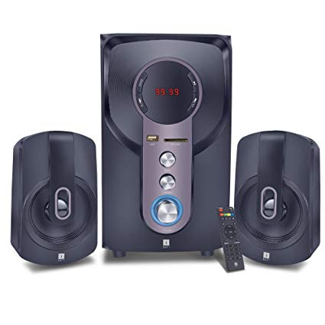
আউটপুট ডিভাইস
মনিটর
প্রিন্টার
স্পিকার

Slide 9
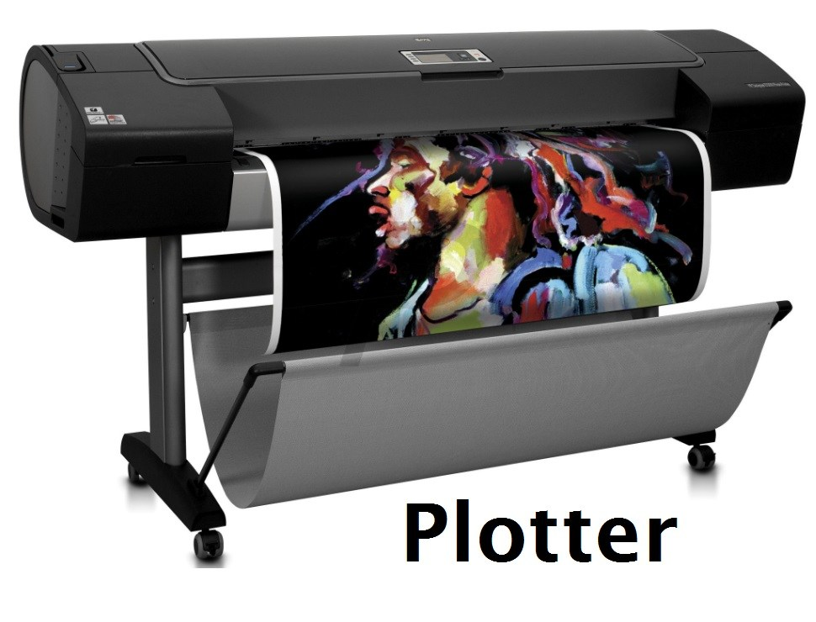
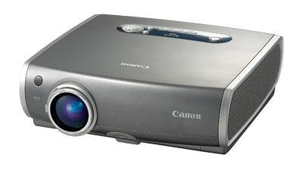
আউটপুট ডিভাইস
প্লটার
মাল্টিমিডিয়া প্রজেক্টর

Slide 10

জোড়ায় কাজ
৫টি আউটপুট ডিভাইস এর নাম লিখ

Slide 11
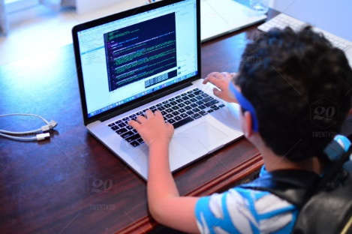
আউটপুট ডিভাইসের ব্যবহার
কম্পিউটারে কিছু লিখলে এবং ছবি আঁকলে তা মনিটরে দেখা যায়।

Slide 12
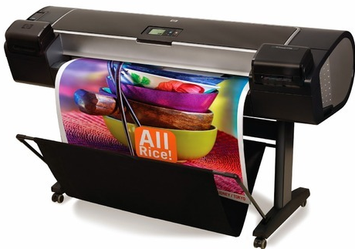
আউটপুট ডিভাইসের ব্যবহার
প্রিন্টারের সাহায্যে লেখা এবং ছবি ছাপানো যায়।
প্লটারের সাহায্যে বড় বড় ছবি, ব্যানার, পোস্টার ছাপানো যায়।

Slide 13

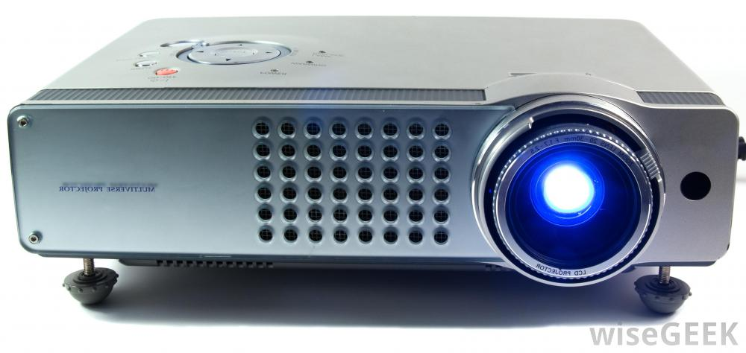
আউটপুট ডিভাইসের ব্যবহার
ICT
মনিটরের দৃশ্য অনেক বড় করে স্ক্রিনে দেখানোর জন্যে মাল্টিমিডিয়া প্রজেক্টর ব্যবহার করা হয়।

Slide 14
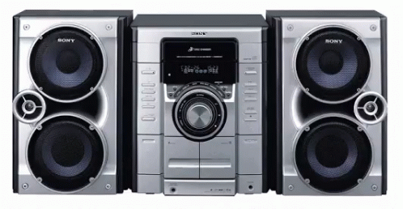
আউটপুট ডিভাইসের ব্যবহার
যখন শব্দকেও আউটপুট হিসেবে পেতে হয় তখন স্পিকার হচ্ছে আউটপুট ডিভাইস।

Slide 15
দলীয় কাজ
আউটপুট ডিভাইস ছাড়া কম্পিউটারে কাজ করা কি সম্ভব ? উত্তরের পক্ষে যুক্তি প্রদর্শন কর।

Slide 16
মূল্যায়ন
১। স্পিকার কোন ধরনের ডিভাইস ?
উঃ আউটপুট ডিভাইস ।
২। প্রিন্টার কোন ধরনের ডিভাইস ?
উঃ আউটপুট ডিভাইস ।
৩। মাল্টিমিডিয়া প্রজেক্টর কী কাজে ব্যবহার করা হয় ?
উঃ মনিটরের দৃশ্য অনেক বড় করে স্ক্রিনে দেখানোর জন্য।
৪। প্লটার কী কাজে ব্যবহার করা হয় ?
উঃ বড় বড় ছবি, ব্যানার এবং পোস্টার ছাপানোর জন্য।

Slide 17
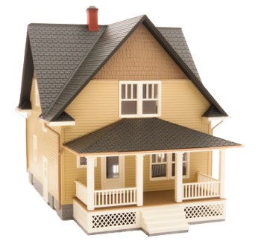
বাড়ির কাজ
আউটপুট ডিভাইস আমাদের কিভাবে সহায়তা করে থাকে।

Slide 18

ধন্যবাদ

